Slide 1
Review Beberapa Block Cipher dan Stream Cipher
(Bagian 5: RC4 dan A5)
Bahan kuliah IF4020 Kriptografi
Oleh: Dr. Rinaldi Munir
Program Studi Informatika
Sekolah Teknik Elektro dan Informatika
ITB

Slide 2
RC4

Slide 3
RC4
Termasuk ke dalam cipher alir (stream cipher)
Dibuat oleh Ron Rivest (1987) dari Laboratorium RSA
RC adalah singkatan dari Ron’s Code. Versi lain mengatakan Rivest Cipher .
Digunakan di dalam sistem keamanan seperti:
- protokol SSL (Secure Socket Layer).
- WEP (Wired Equivalent Privacy)
- WPA (Wi-fi Protect Access) untuk nirkabel

Slide 4
RC4 awalnya rahasia dagang
Pada September 1994, deskripsi RC4 dikirim secara anonim ke milis Cypherpunks. Lalu dikirim ke newsgroup sci.crypt dan menyebar di internet.
Kode programnya berhasil di-reengineering dan dikonfirmasi sama dengan kode program aslinya.
Karena telah diketahui orang, RC4 bukan lagi rahasia dagang
Status sekarang, implementasi tidak resmi adalah legal, tapi tidak boleh menggunakan nama RC4. Maka digunakan nama ARCFOUR untuk menghindari masalah trademark.

Slide 5
RC4 membangkitkan kunci-alir (keystream) dalam ukuran byte setiap kalinya, yang kemudian di-XOR-kan dengan karakter plainteks
Jadi, RC4 memproses data dalam ukuran byte, bukan dalam bit.
Untuk membangkitkan kunci-alir, cipher menggunakan status internal yang terdiri dari:
  Permutasi angka 0 sampai 255 di dalam larik S₀, S₁, …, S₂₅₅. Permutasi merupakan fungsi dari kunci K dengan panjang variabel.
  Dua buah pencacah indeks, i dan j
RC4 terdiri dari dua sub-proses:
1. Key-Scheduling Algorithm (KSA)
2. Pseudo-random generation algorithm (PRGA).

Slide 6
Key-Scheduling Algorithm (KSA)
Inisialisasi larik S: S₀ = 0, S₁ = 1, …, S₂₅₅ = 255
for i ← 0 to 255 do
S[i] ← i
end

Slide 7
2. Lakukan pengacakan (permutasi) nilai-nilai di dalam larik S berdasarkan kunci eksternal K:
j ← 0
for i ← 0 to 255 do
j ← (j + S[i] + K[i mod Length(K)]) mod 256
swap(S[i], S[j]) {* Pertukarkan S[i] & S[j] *}
end
Pemutasi ini menyebabkan elemen-elemen di dalam larik S teracak.

Slide 8
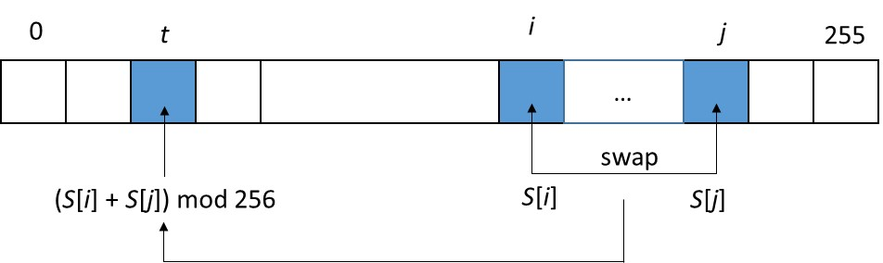
Pseudo-random generation algorithm (PRGA)
PRGA membangkitkan kunci-alir (keystream) dengan cara mengambil nilai S[i] dan S[j], mempertukarkannya, lalu menjumlahkan keduanya dalam modulus 256.
Kunci alir tersebut kemudian di-XOR-kan dengan sebuah karakter plainteks.
i ← 0
j ← 0
for idx ← 0 to Length(P) – 1 do
i ← (i + 1) mod 256
j ← (j + S[i]) mod 256
swap(S[i], S[j]) {* Pertukarkan nilai S[i] dan S[j] *}
t ← (S[i] + S[j]) mod 256
u ← S[t] (* keystream *)
c ← u ⊕ P[idx] { enkripsi }
end

Slide 10
Keamanan RC4
RC4 adalah cipher alir, maka ia tidak kuat terhadap serangan seperti flip-bit attack maupun serangan-serangan stream attack lainnya.
Saat ini keamanan RC4 sudah berhasil dipecahkan dalam hitungan jam atau hari.
Pada bulan Februari 2015, RC4 dilarang penggunaannya di dalam Transport Layer Security (TLS) seperti disebutkan di dalam RFC 7465 (https://tools.ietf.org/html/rfc7465).

Slide 11


Aplikasi:
Cocok untuk enkripsi berkas citra (derajat keabuan 0 – 255)

Slide 12
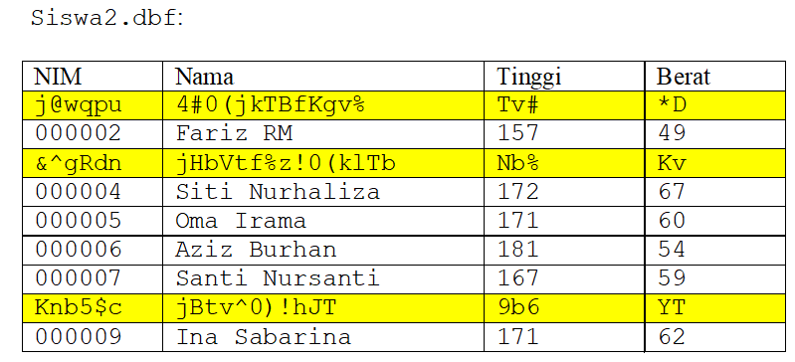
Cocok untuk enkripsi record atau field basis data (karena ukuran cipherteks = ukuran plainteks)

Slide 13
A5

Slide 14
A5: cipher alir yang digunakan untuk mengenkripsi transmisi sinyal percakapan dari standard telepon seluler GSM (Group Special Mobile).
Sinyal GSM dikirim sebagai barisan frame. Satu frame panjangnya 228 bit dan dikirim setiap 4,6 milidetik.
A5 digunakan untuk untuk menghasilkan kunci-alir (keystream) 228-bit yang kemudian di-XOR-kan dengan frame. Kunci eksternal (session key) panjangnya 64 bit.

Slide 15
GSM merupakan standard telepon seluler Eropa. A5 dikembangkan oleh Perancis
Tidak semua operator GSM mengimplementasikan enkripsi, bergantung regulasi di negara tersebut (seperti di Indonesia)
A5 ada dua versi:
1. A5/1 : versi kuat A5, digunakan di Eropa
2. A5/2 (Kasumi) : versi ekspor, lebih lemah
Algoritma A5/1 pada awalnya rahasia, tetapi pada tahun 1994 melalui reverse engineering, algoritmanya terbongkar.

Slide 16
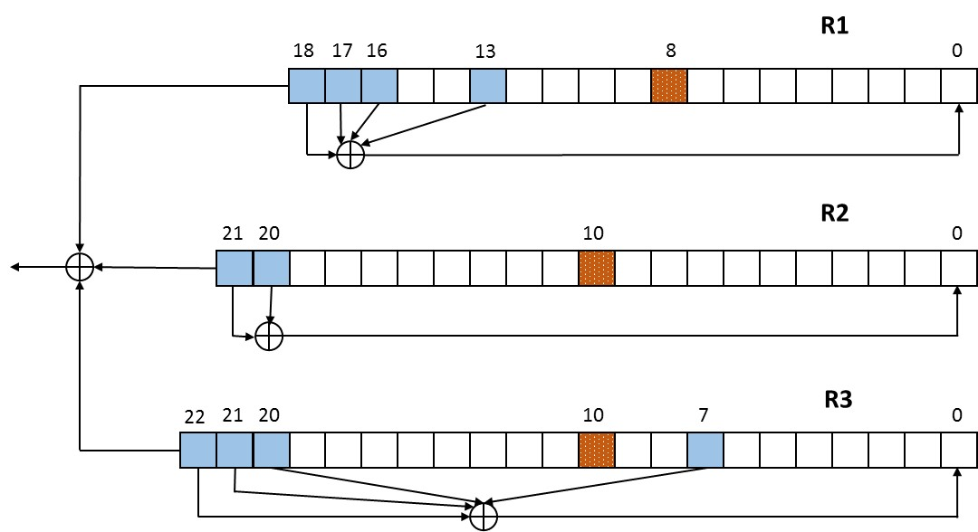
A5 terdiri dari 3 buah LFSR , masing-masing panjangnya 19, 22, dan 23 bit (total = 19 + 22 + 23 = 64). Luaran (output) dari A5 adalah hasil XOR dari ketiga buah LFSR ini.
Bit-bit di dalam register diindeks dimana bit paling tidak penting (LSB) diindeks dengan 0 (elemen paling kanan).

Slide 17
A5 menggunakan tiga buah kendali detak (clock) yang variabel:
- Bit ke-8 pada register 1. Bit-bit detak pada bit 13, 16, 17, dan 18
  - Bit ke-10 pada register 2. Bit-bit detaknya adalah pada bit 20 dan 21
  - Bit ke-10 pada register 3. Bit-bit detaknya adalah pada bit 7, 20, 21, dan 22

Slide 18
Setiap register didetak dalam fase stop/go dengan menggunakan kaidah mayoritas:
“Pada setiap putaran (i=1..64), bit-bit tengah setiap register diperiksa dan bit mayoritasnya (50% + 1) ditentukan. Jika bit tengah sebuah register sama dengan bit mayoritas, maka register tersebut didetak”
.

Slide 19
Ketika sebuah register didetak, semua bit detaknya di-XOR-kan dan hasilnya diletakkan pada posisi LSB (posisi ke-0) dengan mekanisme pergeseran bit-bit ke kiri. (Biasanya pada setiap putaran dua atau tiga buah register didetak. Peluang sebuah register didetak pada setiap putaran adalah ¾)
Bit paling kiri (MSB) terlempar keluar. Bit yang terlempar dari setiap register di-XOR-kan bersama, bit inilah yang menjadi luaran dari ketiga buah register tadi.

Slide 20
Proses pembangkitan bit-bit acak di dalam A5/1 berdasarkan kunci sesi K adalah sebagai berikut:
Ketiga register pada awalnya diinisialisasi seluruh bitnya dengan 0. Selanjutnya dilakukan 64 putaran pertama, 64 bit kunci sesi K dicampur dengan bit register berdasarkan skema berikut:
pada putaran 0 ≤ i < 64, bit K[i] ditambahkan ke bit LSB dari setiap register R dengan menggunakan operasi XOR:
R[0] = R[0] ⊕ K[i]

Slide 21
Selanjutnya, ketiga register didetak selama 22 putaran tambahan. Selama 22 putaran tersebut, 22-bit dari nomor frame (F_{n}) dicampur dengan bit register berdasarkan skema berikut:
pada putaran 0 ≤ i < 22, bit F_{n}[i] ditambahkan ke bit LSB dari setiap register R dengan menggunakan operasi XOR:
R[0] = R[0] ⊕ F_{n}[i]
Isi register pada akhir putaran menyatakan kondisi awal untuk
pembangkitan frame sepanjang 228-bit.

Slide 22
Ketiga register didetak selama 100 putaran dalam fase stop/go dengan menggunakan kaidah mayoritas, namun bit-bit luarannya dibuang (tidak dipakai).
Selanjutnya, ketiga register didetak selama 228 putaran dalam fase stop/go menggunakan kaidah mayoritas untuk menghasilkan bit-bit kunci-alir sepanjang 228 bit.
Pada setiap putaran dihasilkan 1 bit yang merupakan hasil XOR bit-bit MSB yang terlempar.
Kunci-alir 228-bit inilah yang kemudian digunakan untuk mengenkripsi frame pesan sepanjang 228 bit.

Slide 23
Algoritma A5/1 telah digunakan untuk mengenkripsi semua percakapan dan komunikasi data melalui telepon seluler GSM di Eropa.
Program A5/1 ditanam di dalam chip pada kartu Simcard.
Di negara-negara di mana operator telepon seluler dilarang melakukan enkripsi percakapan, seperti di Indonesia, maka program algoritma A5 tidak diaktifkan (disabled), sehingga semua sinyal terkirim dalam bentuk plainteks.

Slide 24
Keamanan A5
Keamanan A5/1 terletak pada pembangkitan bit-bit acak yang dihasilkan oleh tiga buah LFSR di atas.
Tujuan kriptanalisis A5/1 adalah untuk menemukan kunci sesi yang digunakan dalam pembangkitan bit-bit acak.
Dalam serangan tersebut diasumsikan penyerang mengetahui luaran A5/1 pada periode awal komunikasi, untuk selanjutnya menemukan kunci sesi yang digunakan untuk mendekripsi sisa komunikasi selanjutnya.

Slide 25
Serangan yang dilakukan terhadap A5/1 adalah known-plaintext attack.
Serangan semacam ini pertama kali dilakukan oleh Ross Anderson pada tahun 1994.
Ross Anderson mencoba menerka 42 bit isi register R1 dan R2, dan menurunkan 23 bit R3 dari 42 bit tersebut. Pekerjaan menemukan kunci tersebut dilakukan pada komputer PC dan membutuhkan waktu komputasi lebih dari sebulan.
Pada tahun-tahun selanjutnya, para kriptanalis berhasil menemukan kunci hanya dalam waktu beberapa menit saja.
Secara umum, A5/1 sudah berhasil dikriptanalisis.

Slide 26
TAMAT

